Slide 1

  Função Exponencial
  Generalidades e Propriedades
  b < 1

Slide 2

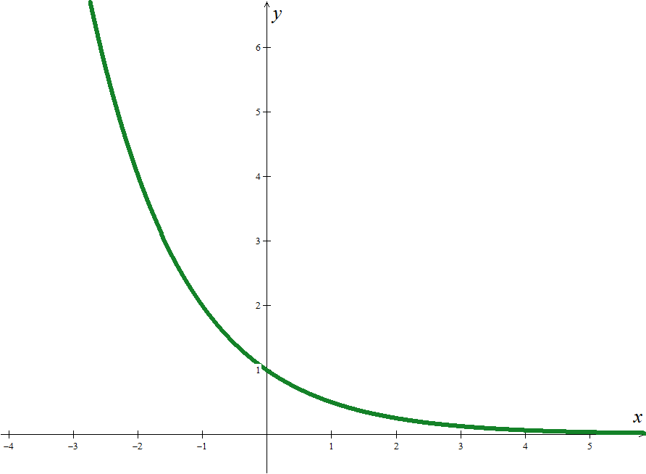
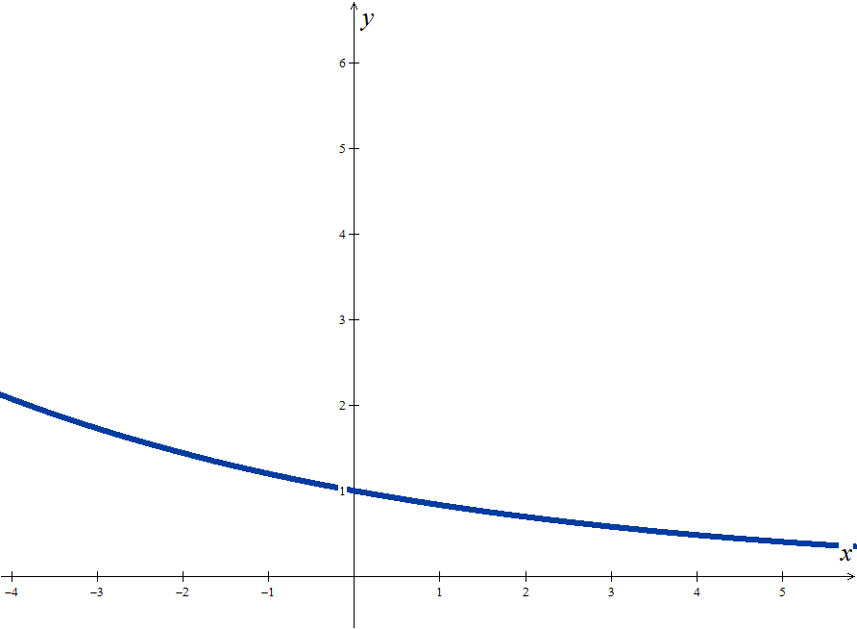
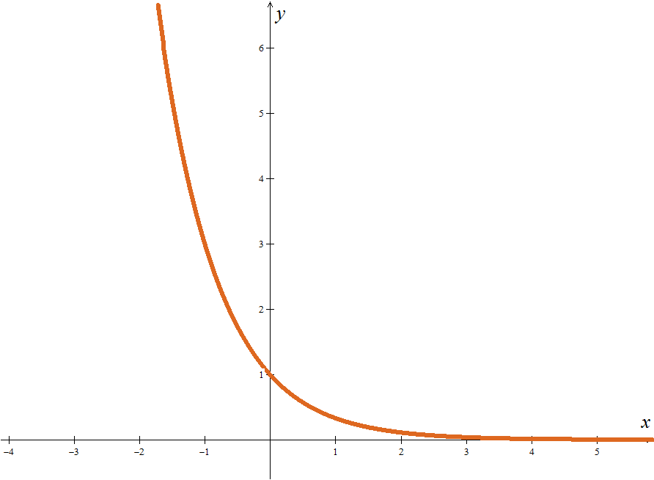
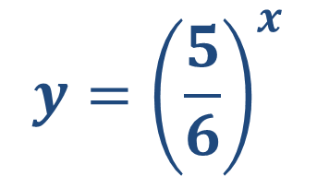


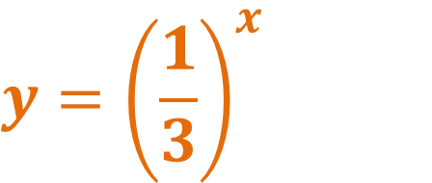
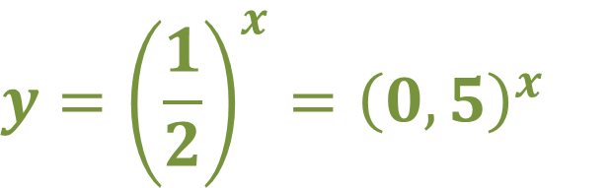
Mathematics examples
Função exponencial de base inferior a um
$$f:IR→IR$$
$$x{ b}^{x}$$
$$b<1$$
EXEMPLOS
$$y={\left(\frac{5}{6}\right)}^{x}$$
$$y={\left(\frac{1}{2}\right)}^{x}={\left(0,5\right)}^{x}$$
$$y={\left(\frac{1}{3}\right)}^{x}$$

Slide 3
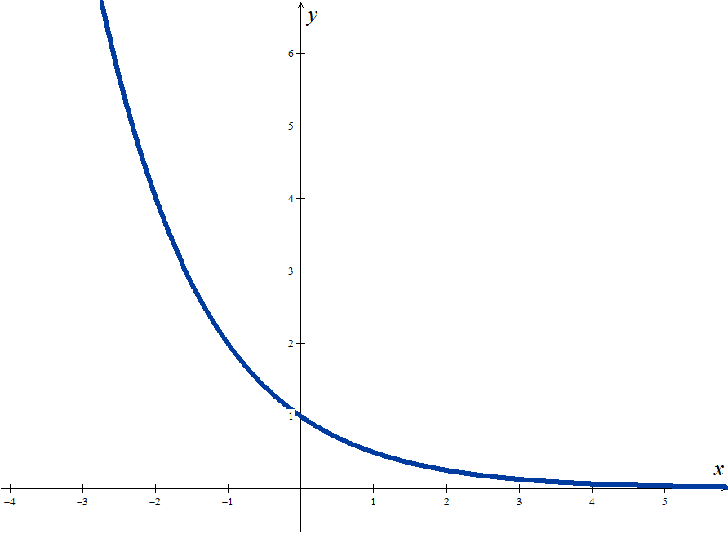












Definition – part 1
Função exponencial de base inferior a um
Domínio
$${D=IR}^{}$$
$$f:IR→IR$$
$$x{ b}^{x}$$
$$b<1$$
Contradomínio
$${D′=IR}^{ +}$$
Sinal
Positiva em ${IR}^{}$
Zeros
Não tem
$$\lim_{x→−∞}{b^{x}=+∞}$$
Ordenada na origem
$${y_{0}=1}^{ }$$
Injetividade
Sim, em $IR$
Monotonia
Decrescente, em $IR$
Extremos
Não tem
$${y=b}^{x}$$
Continuidade
Contínua em $IR$
(0,1)
Assintotas
Horizontal: $y = 0$
$$\lim_{x→+∞}{b^{x}=0}$$

Slide 4

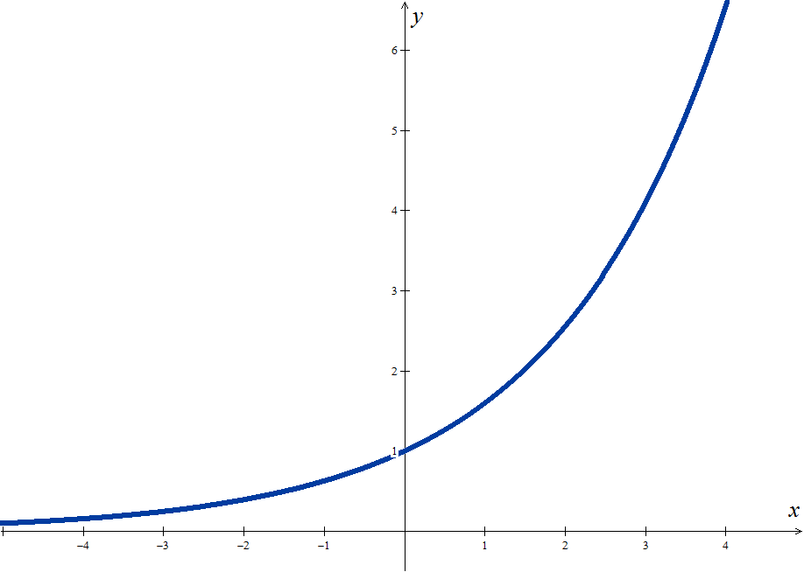
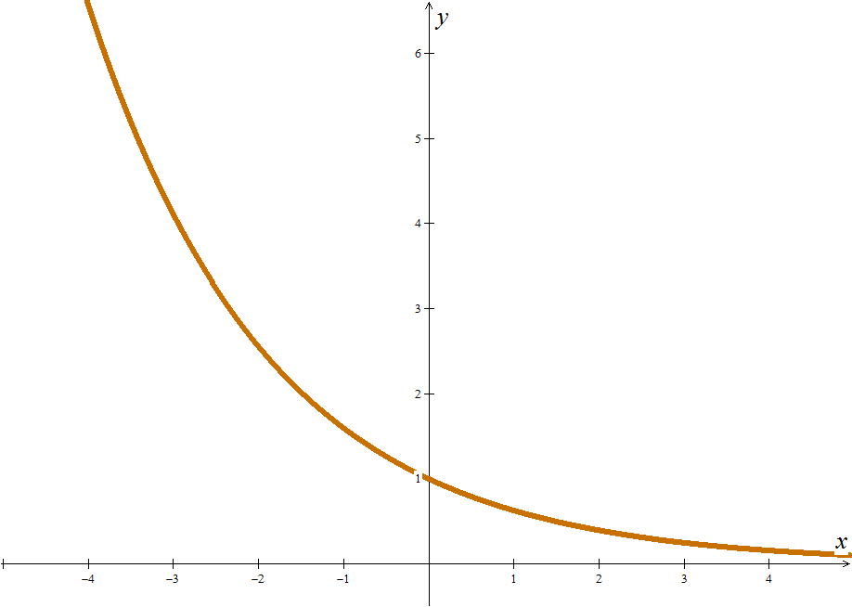




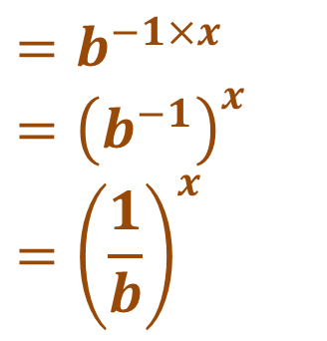

Definition – part 2
Comparando Funções Exponenciais
$$f:IR→IR$$
$$x{ b}^{x}$$
$$g:IR→IR$$
$$x{ b}^{−x}$$
$$b>1$$
$$b^{−x}$$
$$=b^{−1×x}$$
$$={\left(b^{−1}\right)}^{x}$$
$$={\left(\frac{1}{b}\right)}^{x}$$
$${y=b}^{x}$$
$${y=b}^{−x}$$

Slide 5
General Examples
EXEMPLOS (Bases e Propriedades)
1. Determine o valor da constante a, real, sabendo que o ponto de coordenadas (1,3) pertence ao gráfico da função definida por:
Proposta de Resolução:
É dado que:
Então, substituindo na expressão da função:
obtemos a seguinte equação:

Slide 6

More General Examples
EXEMPLOS (Inequações)
2. Determine para que valores de x são válidas as seguintes condições:
2.1
2.2
Proposta de Resolução:
troca o sinal da desigualdade
Cálculos Auxiliares:
troca o sinal da desigualdade
-3
3

Slide 7

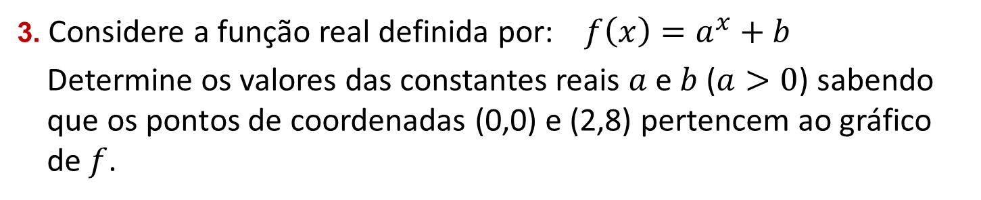
Mathematics examples
EXEMPLOS (Bases e Propriedades)
3. Considere a função real definida por: $f\left(x\right)=a^{x}+b$
Determine os valores das constantes reais $a$ e $b$ ($a>0$) sabendo que os pontos de coordenadas (0,0) e (2,8) pertencem ao gráfico de $f$.
Proposta de Resolução:
É dado que:
Então, substituindo na expressão da função:
obtemos o sistema de equações:
$$⇒f\left(x\right)=3^{x}−1$$

Slide 8

Esperamos ter ajudado!
Pratica um pouco…

